Slide 1
SylixOS研究工作
2021-02-14

Slide 2
Contents
SylixOS基本内核部署
Linux中文件系统开发与挂载
Mini2440研究
SylixOS内核研究
SylixOS ramFs案例研究
Yaffs2文件系统的挂载流程

Slide 3
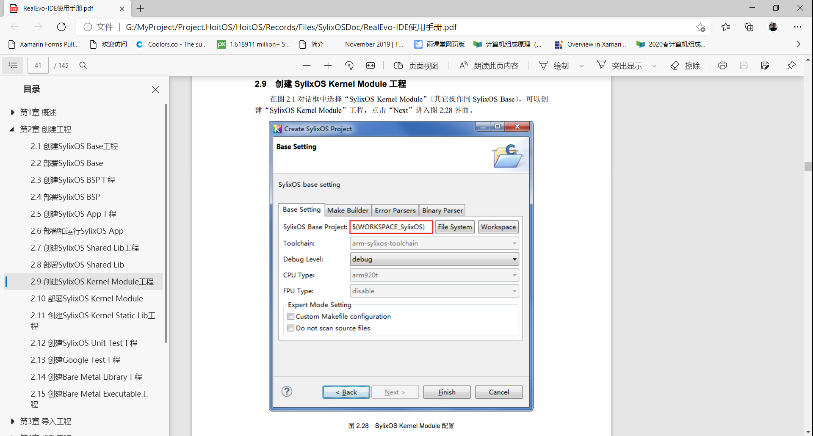
SylixOS基本内核部署

Slide 4
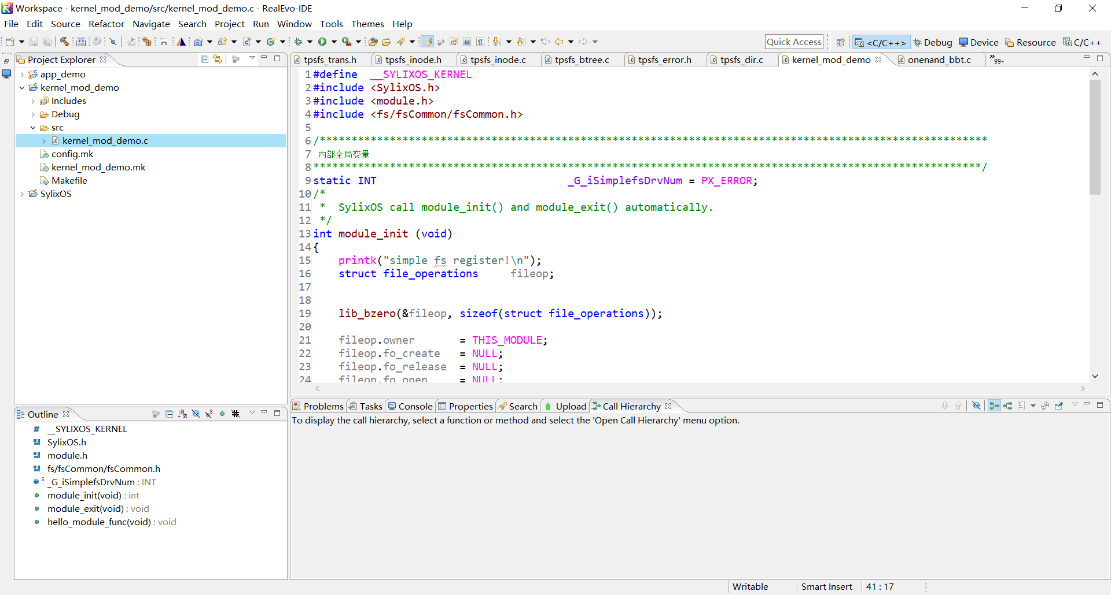
SylixOS基本内核部署

Slide 5
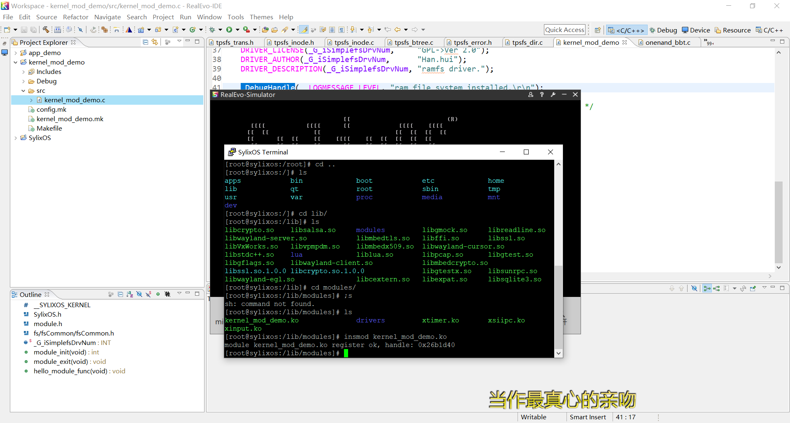
SylixOS基本内核部署

Slide 6
Linux中文件系统开发与挂载
Based on Linux-Kernel-Labs

Slide 7
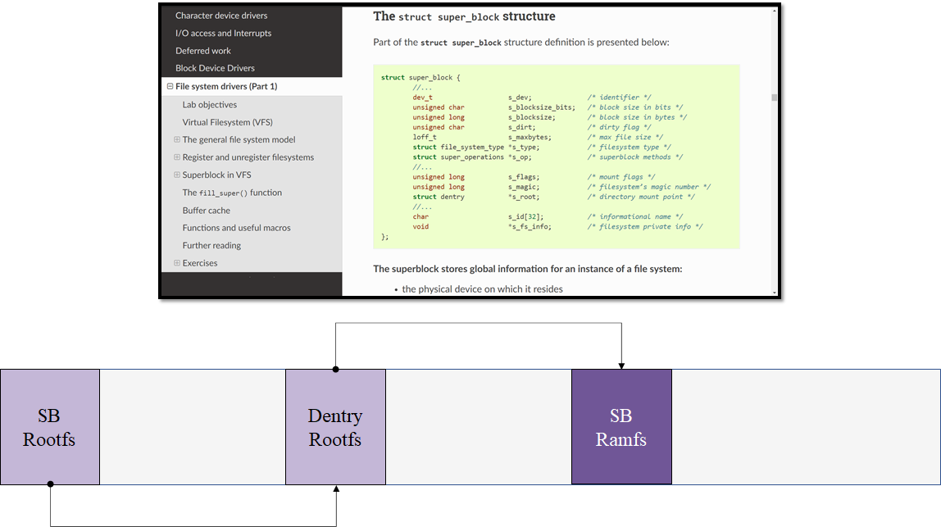
Linux中文件系统开发与挂载 – Mount

Slide 8
Mini2440研究
USB转9针串口线好像有问题，无法利用串口连接开发板；
RealEvo-Simulator中带有Mini2440虚拟机，并且可以模拟Norflash设备；

Slide 9
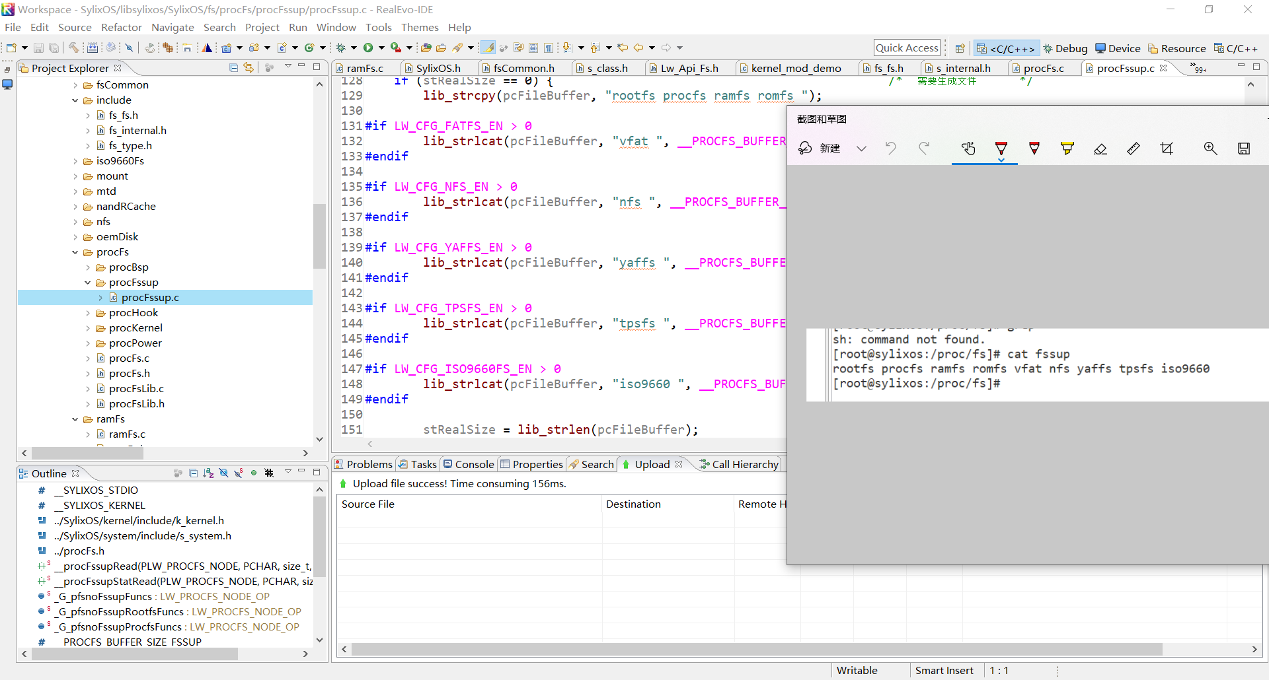
SylixOS内核研究
遇到一些问题
文件系统信息显示的硬编码

Slide 10
SylixOS内核研究
研究无法正常进行，还需要询问蒋老师更多的信息；
很多东西与Linux的内核模块开发不同；

Slide 11
SylixOS ramFs案例研究
ramFs中的文件结构很简单，就是RAM_NODE，其中的数据块由双向链表组成，不能进行随机读取，只能顺着链表查找一块数据。
ramFs的目录文件结构也是RAM_NODE，但其中文件项不是那种采用dir_entry的方式，而是将子文件RAM_NODE的指针用双向链表组成，即plineSon。

Slide 12
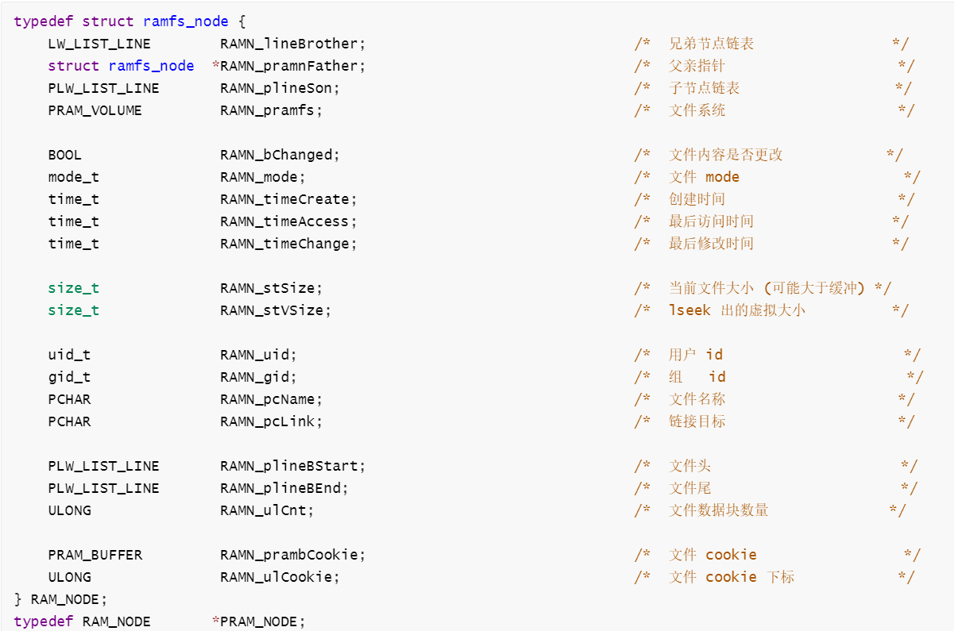
SylixOS ramFs案例研究

Slide 13
SylixOS ramFs案例研究
RAMN_plineBEnd
RAMN_plineBStart
Node
Data
Data
Node
RAMN_lineBrother
Node
Node
Node
RAMN_ramnFather
RAMN_lineSon

Slide 14
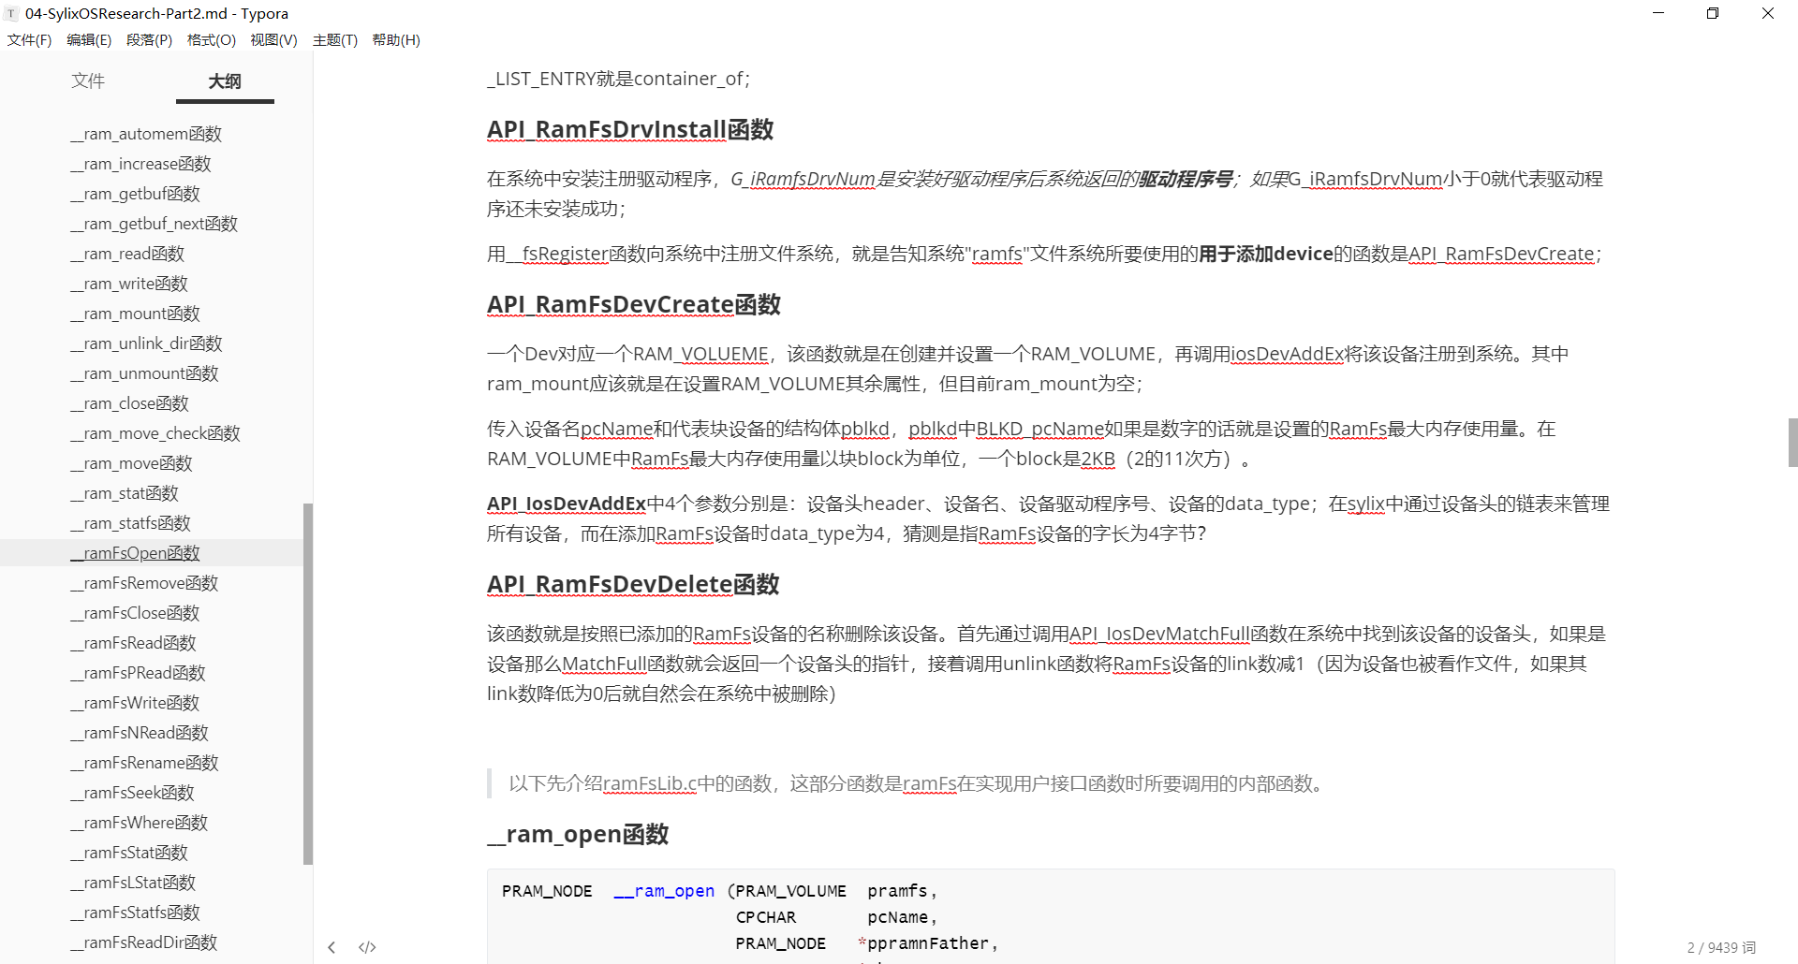
SylixOS ramFs案例研究

Slide 15
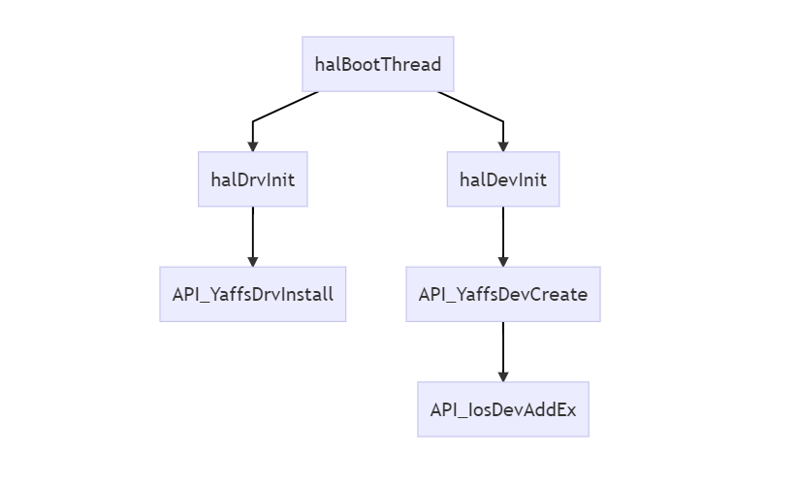
Yaffs2文件系统的挂载流程

Slide 16
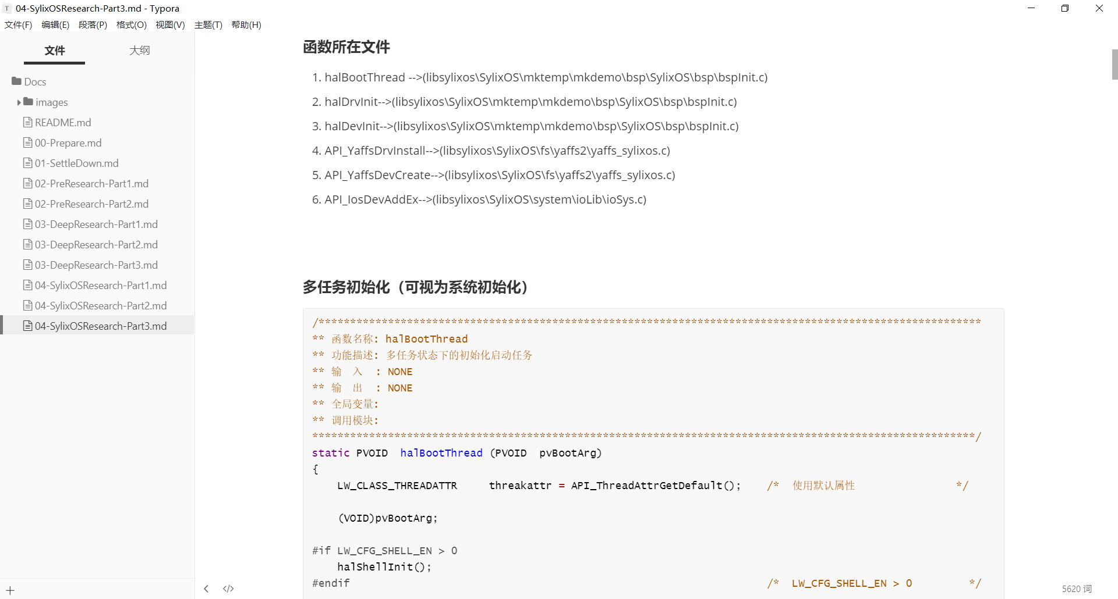
Yaffs2文件系统的挂载流程

Slide 17
Yaffs2文件系统的挂载流程 – 结论
在拿到开发板后，应该建立BSP工程，然后完成Norflash FS 与Norflash FS Driver；
参考Yaffs2文件系统的搭建流程来完成一个新的FS的搭建；

Slide 18
End
2021-02-14

